Slide 1
抗打印扫描的
文本图像水印系统设计与实现

Slide 2
01
研究背景及现状
Research background and status.
02
改进的抗打印扫描水印算法简述
目录
Improved anti-print scan watermark algorithm.
CONTENT
03
抗打印扫描水印系统设计与实现
Anti-print scan watermark system design and implementation.
04
结论
Sum up.

Slide 3
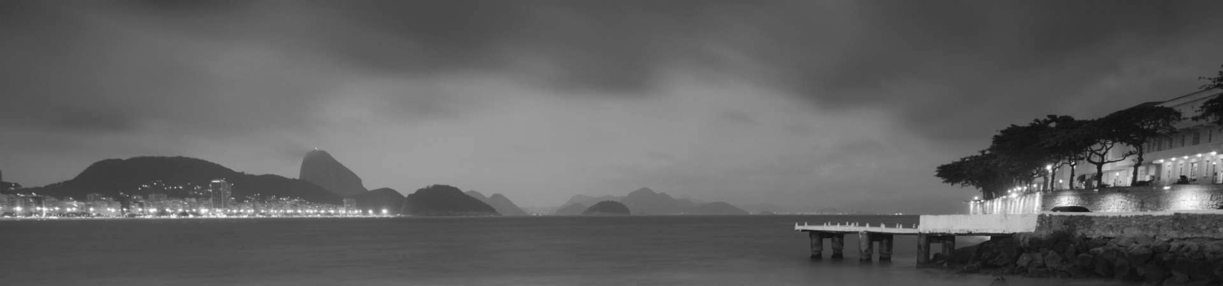



PART 1
研究背景及现状
研究抗打印扫描水印的意义
由于打印系统的普及，许多重要的纸质文档可以随意流传。
保障多媒体文件的完整和安全显得尤为重要。
个人
企业
国家
Notes:
个人的艺术创作、 数字化作品在广受流传的同时， 其作品内容也可以轻易的被复制、 被盗用， 这不仅侵害了创作者的权利和利益， 还大大打击了作者创作的积极性；另一方面， 在商业化政务和国家安全方面， 涉及的合同合约和涉密文件可以轻易地流传到各个阶层和方向，再加上打印系统的普及， 如何保证公司和国家机密信息和重要文件的完整性和保密性成为一大难题。 因此， 保障多媒体文件的完整和安全显得尤为重要。

Slide 4





PART 1
PART 1
研究背景及现状
请输入你的标题
图像载体
在图像中常包含水印介绍作者信息；利用嵌入水印传递信息
可见标志
许多公司都会选择在自己作品中添加logo增加宣传度
音视频载体
利用声波传递隐藏信息；视频添加水印保护版权
文本文档
通常都是以二值文本图像形式存在，其操作空间不大，当其经过打印扫描复印等操作以纸质形式传播后，更是难以提取其水印信息。
Notes:
数字水印信息的作用
嵌入在多媒体作品中
不破坏原本多媒体文件的完整性
作为名片或标记
文本文档操作——冗余度过小

Slide 5
PART 1
PART 1
研究背景及现状
请输入你的标题
典型的文本图像水数字水印算法
基于文档结构
基于自然语言处理
对文档的版面布局、字符字体、形状颜色、段落结构等进行微调
利用自然语言的句法结构特点按照一定规则进行转换或替换
基于不可见编码
基于二值文本图像
在文档的换行或字符空格处携带隐藏信息的码流，通常有替换法和追加法
将文本文档转换为二值文本图像，基于图像分块操作
Notes:
行间距、字间距、特征编码（文字笔画方向）——无法抵御对文本内容和格式攻击
改变句式、句义重构。不可见性好，信息隐藏量大——不适于文本内容不可更改的情况
替换法是指将不同字符组之间的空隙以空格个数或其他特殊符号替换来嵌入（适用英文文档）；追加法则是在文本行末尾或段落末尾附加不可见编码，通过对附加的编码分析和判断来提取信息（信息分布不均与易被恶意破坏）

Slide 6
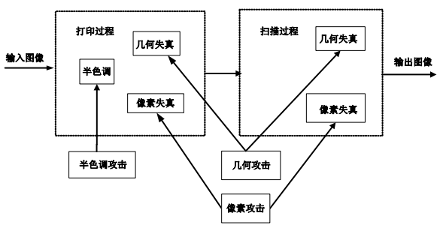
PART 1
PART 1
研究背景及现状
请输入你的标题
抗打印扫描的难点
几何失真
像素失真
Notes:
如图像旋转、缩放和裁剪等，还产生了很多的不均匀的采样和量化，导致图像失真。
主要分为两个方面：一是几何失真，打印扫描时对原文本的旋转和大小改变等；
二是像素失真，主要是打印机扫描仪设备的参数设定、打印扫描时光照因素、纸张的吸墨特性和半色调技术的处理等，都会使文本图像信息大大损失

Slide 7



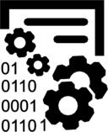
PART 2
PART 1
改进的抗打印扫描水印算法
请输入你的标题
二值文本图像
预处理
水印嵌入
含水印图像
位置信息文件
水印信息
含水印图像
预处理
水印提取
算法流程
本算法是基于亓文法的抗打印扫描文本图像算法的改进方法
主要分为预处理、水印嵌入、水印提取三个模块

Slide 8
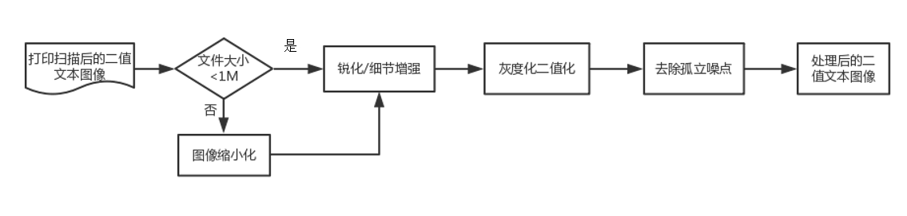
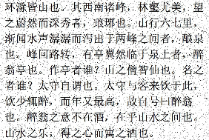
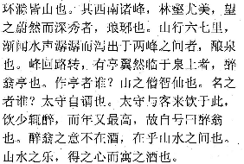
PART 2
PART 1
改进的抗打印扫描水印算法
请输入你的标题
图像预处理模块
在图像预处理部分，主要是恢复图像在打印扫描过程中造成的失真，即随机噪声。
由于本算法对二值文本图像的保真度要求很高，椒盐噪声对后续字符切分和水印提取造成干扰，所以在提取前要充分去除噪声，抑制其干扰。
对于打印扫描过程添加的大面积污点需要另行处理。
预处理-图像预处理
预处理模块分为图像预处理和字符切分两个部分。
Notes:
在图像预处理部分，主要是恢复图像在打印扫描过程中造成的失真^{[27]}，其具体体现为随机噪声。由于本算法对二值文本图像的保真度要求很高，随机的椒盐噪声对后续字符切分和水印提取造成干扰，所以在提取前要充分去除噪声，抑制其干扰。但是，去除噪声的算法通常只能消除孤立噪点和面积较小的离散的噪声，对于打印扫描过程添加的大面积噪声，如污点引起的噪点集合，需要另行处理。

Slide 9
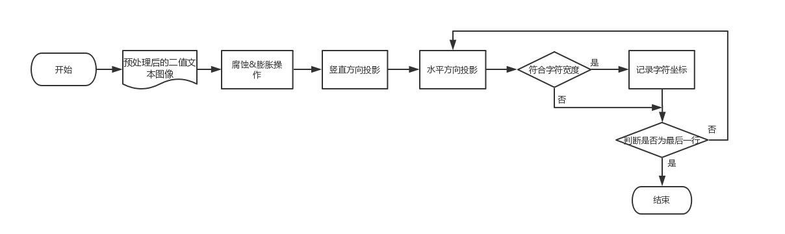
PART 2
PART 1
改进的抗打印扫描水印算法
请输入你的标题
预处理-字符切分
由于本算法主要针对的文本载体是印刷汉字字体文件的电子形式，字符的宽度和高度固定在一个区间内，所以可以使用投影分割法来实现字符分割。
投影分割法主要是利用二值化图像像素点的分布直方图来进行数学分析，记录下同一维度的有效像素总值，根据直方图的分布找出波峰波谷区域确定字符的分割点
Notes:
在图像预处理部分，主要是恢复图像在打印扫描过程中造成的失真^{[27]}，其具体体现为随机噪声。由于本算法对二值文本图像的保真度要求很高，随机的椒盐噪声对后续字符切分和水印提取造成干扰，所以在提取前要充分去除噪声，抑制其干扰。但是，去除噪声的算法通常只能消除孤立噪点和面积较小的离散的噪声，对于打印扫描过程添加的大面积噪声，如污点引起的噪点集合，需要另行处理。

Slide 10
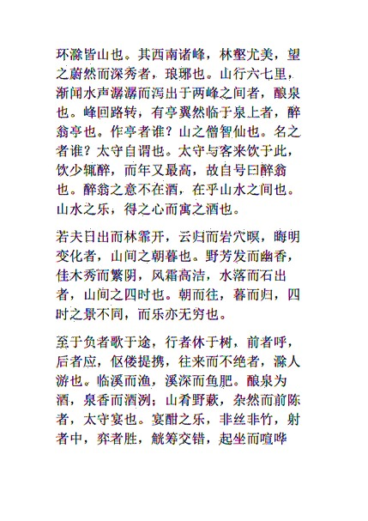
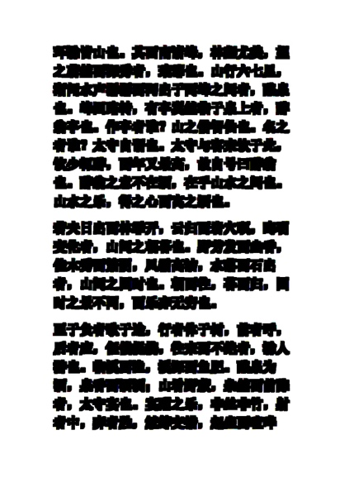
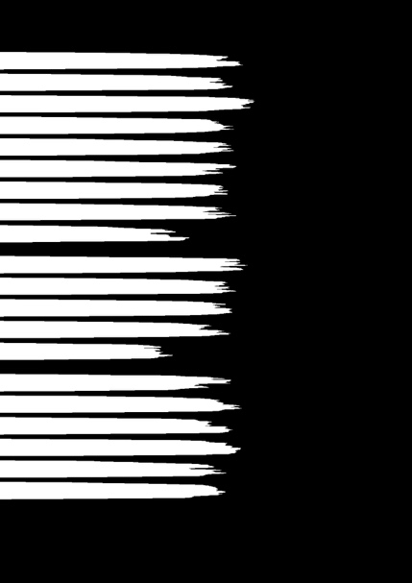
PART 2
PART 1
改进的抗打印扫描水印算法
请输入你的标题
经处理的打印扫描后的图
字符膨胀确定边界点
竖直方向投影
Notes:
以二值文本图像(a)为例，对其字符进行膨胀操作，确定图像边界点，排除边界点之外的污点或者大面积的噪声干扰。其次对其进行水平方向上的投影(b)，得到水平投影直方图(c)，并记录每行的开始坐标位置和结束位置(d)。再对每行的目标图像进行竖直方向上的投影，得到垂直投影直方图(e)，并记录每列的字符起始坐标和结束坐标，根据行列坐标和基本字符的字高和字宽进行条件约束，最终分离文本图像中所有字符(f)，其中包括标点符号。

Slide 11
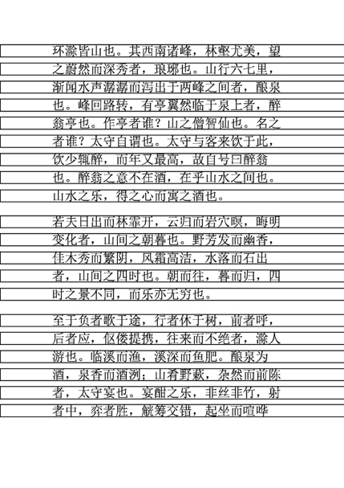
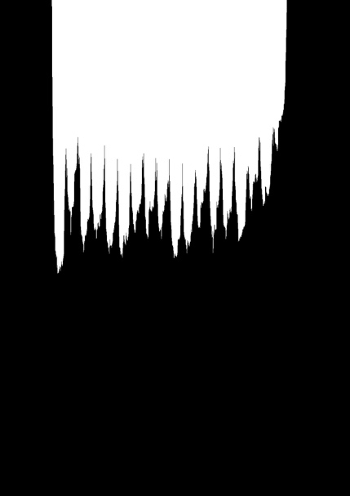
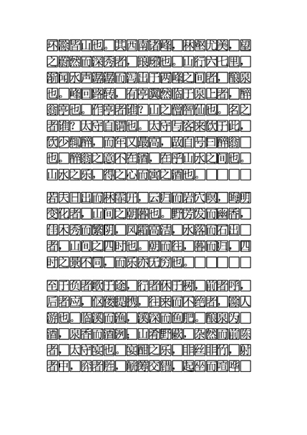
PART 2
PART 1
改进的抗打印扫描水印算法
请输入你的标题
标记行坐标位置
水平方向投影图
字符切分
Notes:
以二值文本图像(a)为例，对其字符进行膨胀操作，确定图像边界点，排除边界点之外的污点或者大面积的噪声干扰。其次对其进行水平方向上的投影(b)，得到水平投影直方图(c)，并记录每行的开始坐标位置和结束位置(d)。再对每行的目标图像进行竖直方向上的投影，得到垂直投影直方图(e)，并记录每列的字符起始坐标和结束坐标，根据行列坐标和基本字符的字高和字宽进行条件约束，最终分离文本图像中所有字符(f)，其中包括标点符号。

Slide 12
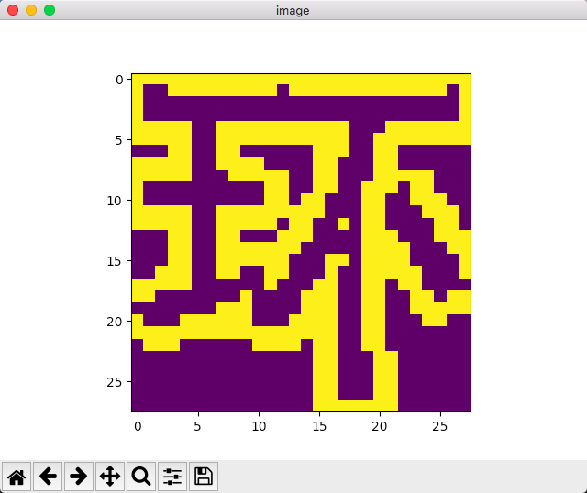
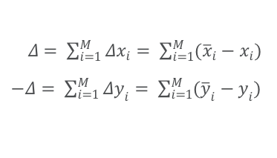
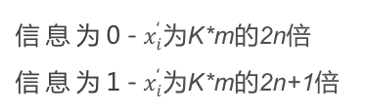
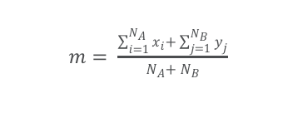
PART 2
PART 1
改进的抗打印扫描水印算法
请输入你的标题
$m= \frac{\sum_{i=1}^{N_{A}}{x_{i}}+ \sum_{j=1}^{N_{B}}{y_{j}}}{N_{A}+ N_{B}}$
不变量计算
信息为0-$x_{i}^{‘}$为K*m的2n倍
信息为1-$x_{i}^{‘}$为K*m的2n+1倍
水印信息量化
依据像素翻转模板翻转中心像素点值
像素翻转
$Δ= \sum_{i=1}^{M}{Δx_{i}= \sum_{i=1}^{M}{({\overline{x}}_{i}−x_{i})}}$
$−Δ= \sum_{i=1}^{M}{Δy_{i}= \sum_{i=1}^{M}{({\overline{y}}_{i}−y_{i})}}$
补偿调整
水印嵌入模块

Slide 13
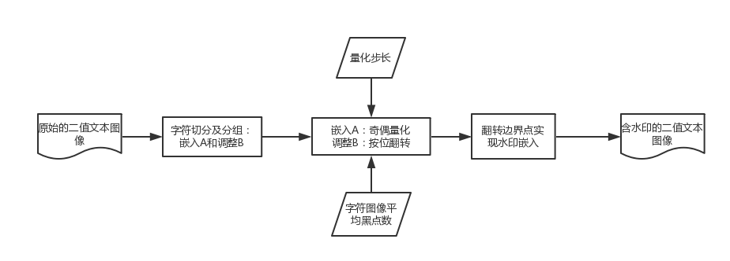
PART 2
PART 1
改进的抗打印扫描水印算法
请输入你的标题
假设嵌入水印码流为01101
不可嵌入
1
0
0
0
1
1
1
0
改进点：
1.由于每个字符图像都可能嵌入0或1信息，所以切分结束首先记录所有字符图像嵌入信息0和1的翻转像素情况
2.判断每位水印信息时，都重新遍历整个字符集，扩大水印容量
水印嵌入模块
E

Slide 14
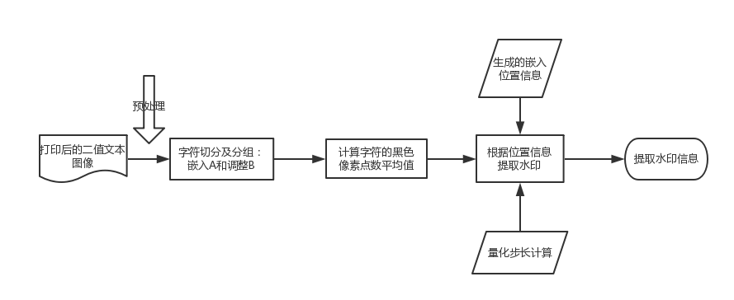
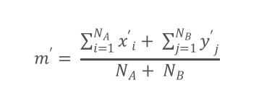
PART 2
PART 1
改进的抗打印扫描水印算法
请输入你的标题
提取时需要的文件：
已嵌入水印信息的载体&嵌入信息字符图像位置
乱序嵌入需要按位置顺序提取，使字符图像利用率最大化
非法提取无法正确解读水印信息
$$m^{′}= \frac{\sum_{i=1}^{N_{A}}{{x^{′}}_{i}}+ \sum_{j=1}^{N_{B}}{{y^{′}}_{j}}}{N_{A}+ N_{B}}$$
不变量计算
信息为0-$x_{i}^{‘}$为K*m的2n倍
信息为1-$x_{i}^{‘}$为K*m的2n+1倍
水印信息提取
水印提取模块
Notes:
其一，对于算法本身来说，多次遍历可嵌入部分A的字符图像一定程度上实现了乱序嵌入，既排除了字符图像中因字符不够而无法嵌入的情况，又最大化的利用了现有的字符图像，增加了水印的容量；
其二，对于整个系统而言，若非法接收方只获取了文本图像载体，就算成功提取出了嵌入的信息，但是由于嵌入过程是乱序随机的，也无法正确解密出真实的正确的信息，大大提高了嵌入信息的保密性。

Slide 15
PART 2
PART 1
改进的抗打印扫描水印算法
请输入你的标题
算法参数选取
参数
图像缩小倍数
字符切分阈值
嵌入调整比率
选取值
0.15
20
4
参数
二值化阈值
字符宽度阈值
奇偶量化步长
选取值
140
30
0.15

Slide 16
PART 2
PART 1
改进的抗打印扫描水印算法
请输入你的标题
不可见性
水印容量
鲁棒性
水印评价标准
实际上部分像素点的翻转实现的是对字符的加粗或者细化
打印扫描后难以发现异常
一页纸大概嵌入的信息有500-600bit
嵌入率=
可嵌字符量/字符总数
经受不同种类的攻击后的提取率
提取率=
水印正确提取长度/水印总长度

Slide 17
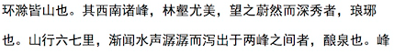
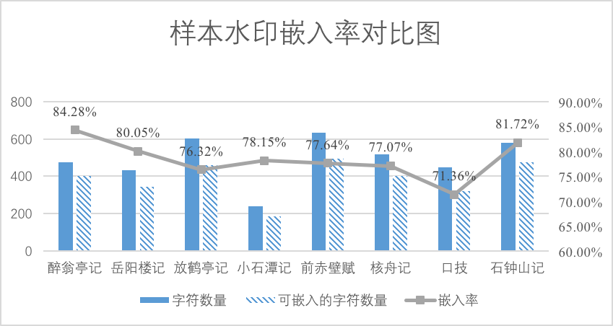
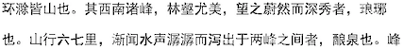
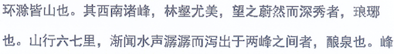
PART 2
PART 1
改进的抗打印扫描水印算法
请输入你的标题
原图
嵌入后
打印后
水印评价标准
不可见性
水印评价标准
水印容量
水印容量
Notes:
就普适情况而言，一张A4纸张涵盖的字符有800-900左右，去除其中少部分无法嵌入的字符，如标点符号和较少笔画汉字，能够实现嵌入的字符保守估计有700个，按照本算法的最大嵌入比率设置，嵌入部分和调整部分字符数量比率为6：1，即有600左右的字符可以嵌入信息，因为对于水印信息没有额外的纠错限制，所以一页纸大概嵌入的信息有500-600bit。针对简单的水印信息嵌入，其容量大小满足基本需求

Slide 18
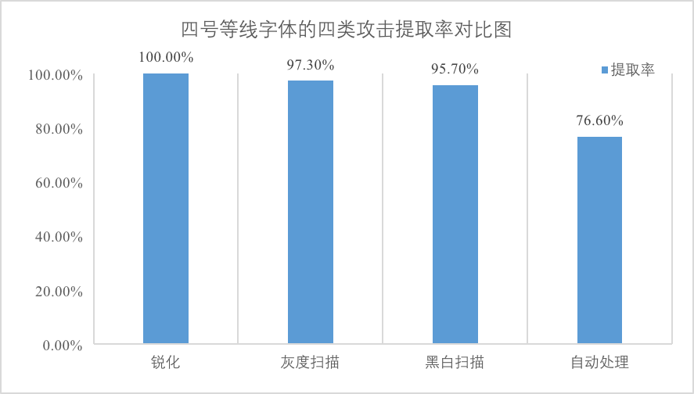
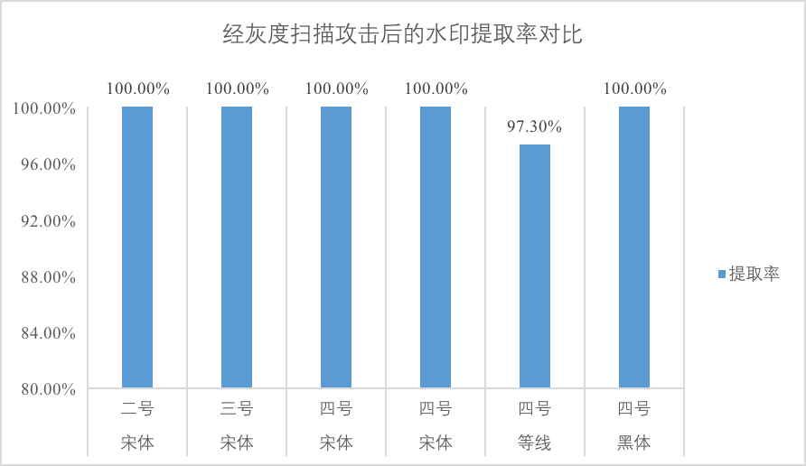
PART 2
PART 1
改进的抗打印扫描水印算法
请输入你的标题
水印评价标准——鲁棒性
打印扫描鲁棒性测试
字体 | 字号 | 缩小倍数 | 原图提取率 | 缩小后提取率
黑体 | 二号 | 0.15 | 100% | 100%
宋体 | 二号 | 0.15 | 100% | 100%
宋体 | 四号 | 0.15 | 86% | 84%
多次实验发现，采用过高分辨率进行打印扫描操作，只是徒增系统处理响应时间，平白增添数据容量但对水印提取正确率没有帮助。
为了节省算法处理时间，提高效率，对打印扫描后的高质量图像做了图像缩小的预处理。
Notes:
由这两组图可看出对于模拟攻击，宋体和黑体具有比较稳定的提取率；本算法能够抵抗锐化和增强攻击和灰度化扫描，但是对于黑白扫描和该APP中的自动处理设置，即叠加几种攻击的抵抗性不够强；字体大小对于本算法来说没有影响。总的来说，模拟打印扫描的结果差强人意，所有样本的水印提取率都在75%以上，对于单一的攻击，水印提取率可达到95%以上。
本文使用HPLaserjetP1505n以600dpi的分辨率打印文本图像，RICOH MPC2500机型的扫描仪以600dpi彩色扫描嵌入后的文本图像

Slide 19
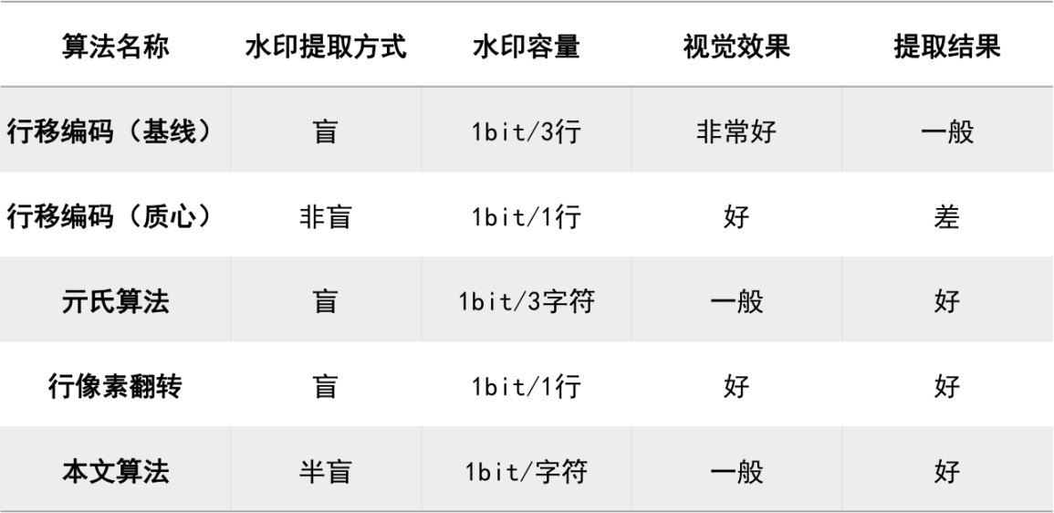
PART 2
PART 1
改进的抗打印扫描水印算法
请输入你的标题
与传统算法的比较
优点：
前期预处理
增强了算法的鲁棒性和水印的安全性
一定程度上提高了水印的嵌入率
不足：
增加了传输时的工作量
传输过于依赖载体图像的大小和质量对对打印扫描等外部设备有要求

Slide 20
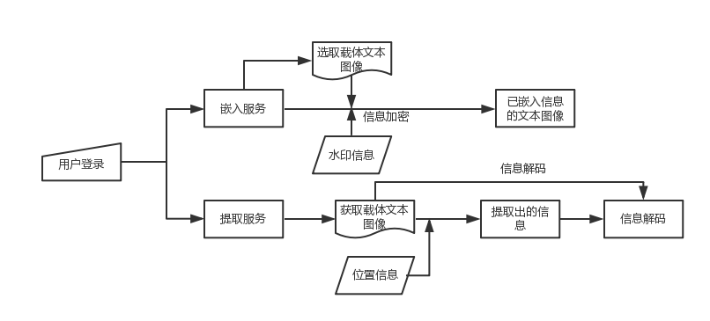
PART 2
PART 1
系统设计与实现
请输入你的标题
本系统主要是为用户设计独立的文本图像水印服务系统，系统服务分为嵌入和提取两部分。

Slide 21
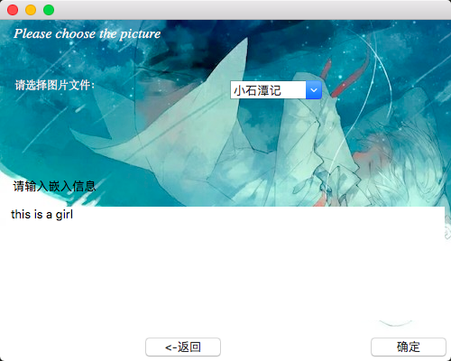
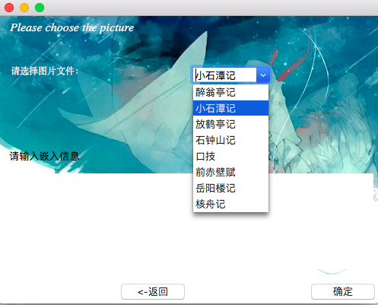
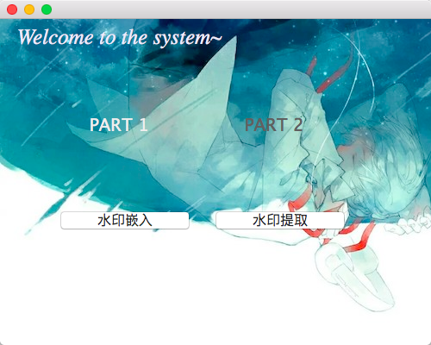
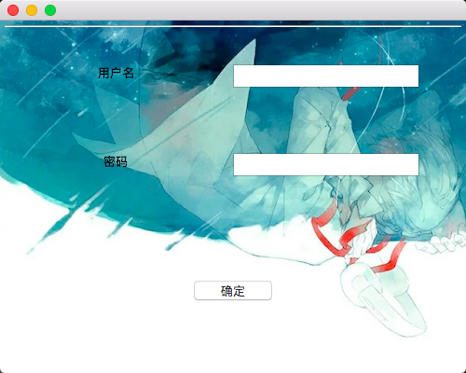
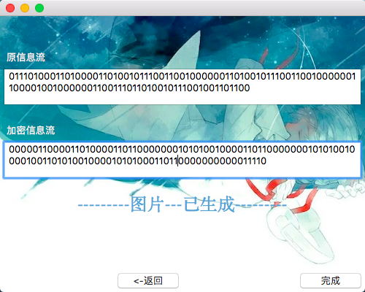
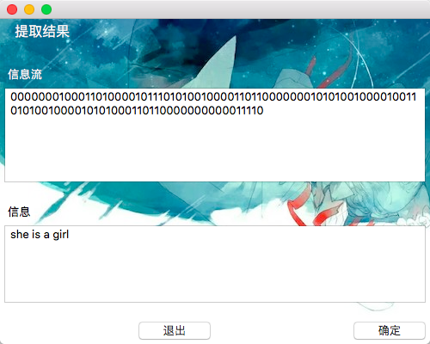
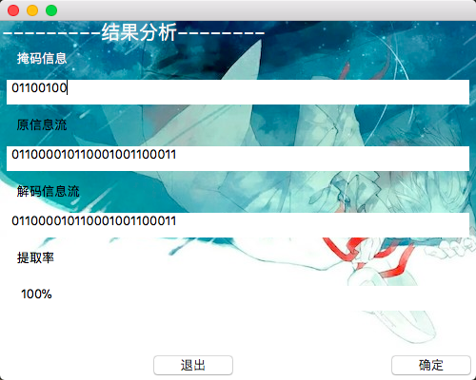
PART 2
PART 1
系统设计与实现
请输入你的标题

Slide 22
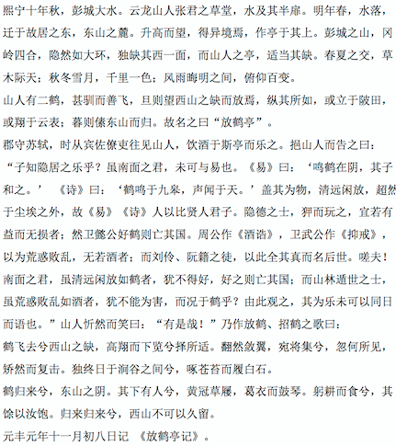
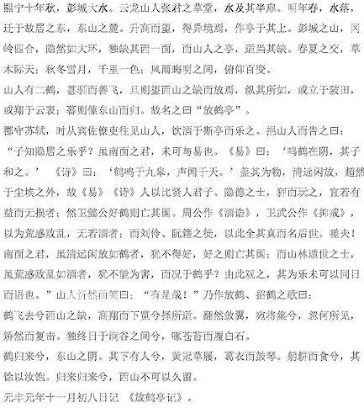
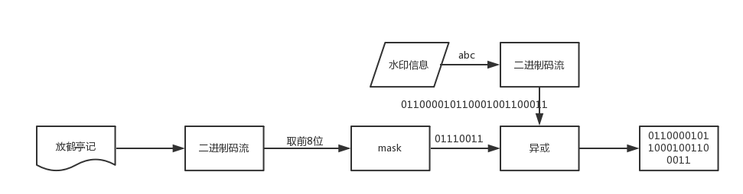
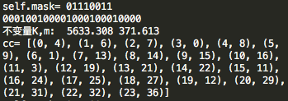
PART 2
PART 1
系统设计与实现
请输入你的标题
水印处理过程
Notes:
以本次实验中的样本为例，选取“放鹤亭记”为文本图像载体，系统后台会对“放鹤亭记”进行二进制转换，选取前八位作为mask = 01110011，嵌入信息w为“abc”，其二进制码流为011000010110001001100011，执行 $w⨁mask$ 的操作后，真正嵌入文本图像载体的信息流为011000010110001001100011

Slide 23
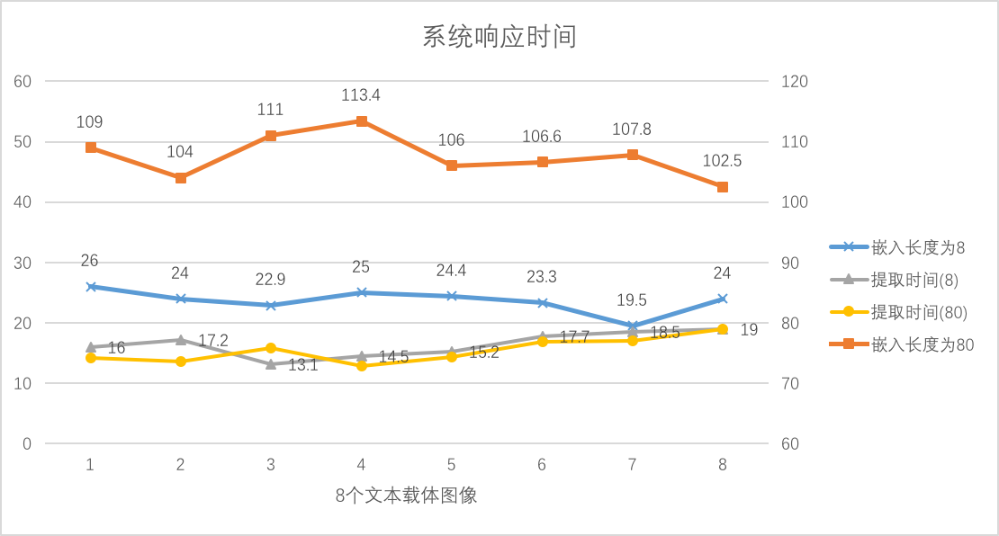
PART 3
PART 1
系统设计与实现
请输入你的标题
对于不同文本图像载体，嵌入不同长度的信息，其系统总嵌入时间不同
本测试采用不同的8个样本载体和嵌入长度为8和长度为80bit的信息
统计其系统响应的时间，包括嵌入响应和提取响应
分别嵌入水印长度为8bit和80bit时的系统嵌入和提取时间
Notes:
嵌入时间与水印长度成正比关系，随着水印长度增加，需要计算的时间在增长，系统需要响应的时间更久，但水印提取的时间与水印长度没有明显的相关性。总的来说，水印提取时间要短于水印嵌入时间，且基本控制在20s以内

Slide 24

PART 3
PART 1
系统设计与实现
请输入你的标题
安全性分析
用户登录界面
用户登录安全性，账号密码的匹配
掩码选择
用户选择载体图片名称时潜在选择了不同的掩码
直接加密会导致密文过长，有效信息嵌入率降低
MORE THEN TEMPLATE
Notes:
本系统的安全性主要体现在两个方面，首先是用户登录界面，非法用户没有正确的账户密码是无法进入本系统的，虽然目前还没有实现数据库的封装处理，但是系统设计是考虑到了用户间的系统安全性，即进入系统后每个用户都是在自己的工作区进行操作，用户之间互不干扰，互不影响；其次是单独用户的潜在掩码选择，单纯的水印提取是只能得到掩码异或后的二进制信息流，但解码不出真正信息，一定程度上保护了信息的安全。
在理论上，信息的加密倾向于DES加密或其他较为复杂的加密操作，但是在实际应用中，考虑到水印具有一定隐藏性，且载体容量有限，较长位数的密文大大降低了实际嵌入率，选择掩码的方式对水印信息增加一层保护，更加高效简洁的保护了信息的安全，对于整个系统而言，也提高了系统的效率。

Slide 25


PART 4
PART 1
结论
请输入你的标题
总结
提出来一种改进的抗打印扫描文本图像水印算法
设计了一个基于该算法的抗打印扫描文本图像水印系统
存在问题
半盲水印需要额外存储空间
算法过于依赖预处理的精准性，尤其是字符切分
对于较小字号的文本图像水印提取率不高
Notes:
本文设计的算法为了保证容量和一定的安全性，选择了半盲水印算法，这在实际应用中需要额外空间存储嵌入位置文件，与目前水印领域的全盲趋势有一定距离。
水印算法对于较大字体的嵌入和提取效果远远高于较小字体，但由目前文本图像大多是小四甚至五号字体，所以在字体大小方面算法还要一定局限性。
本文中算法仍然存在一定缺陷，效果好坏太过依赖于预处理的精确性，尤其是字符切分的模块，所以还需要更加精细的预处理操作才能保证水印的正确率。

Slide 26
THE END !
谢谢聆听

